Slide 1

Cours de base de données
Mots clés : Modélisation, MPD, SGBD, Document, Oracle, PostgreSQL, MongoDB, SQL, NoSQL
Alexis ONGAGNA
alexisongagna@hotmail.com
Année universitaire 2024 - 2025

Slide 2
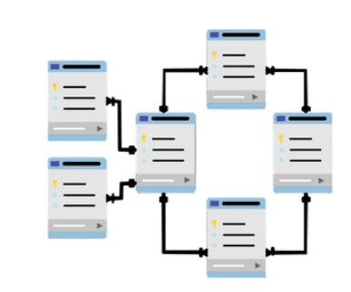


Tout ce que vous devez maitriser autour des données
Des besoins aux données / de la conception à l’exploitation

Slide 3


Programme du semestre
Objectifs et organisation du cours
Chapitre 1 : Théorie des bases de données
Chapitre 2 : Le modèle relationnel et le SQL
Chapitre 3 : Le modèle NoSQL Document

Slide 4
Programme du semestre
Objectifs et organisation du cours

Slide 5
Objectifs et organisation du cours
Ce que je vous partage / Ce que j’attends de vous
Avant tout un retour d’expérience
18 années d’expérience dans la construction des systèmes d’information
12 années d’expertise autour des bases de données
A la fin du semestre, vous serez capables de
Comprendre un besoin et le traduire en modèle de données
Comprendre et mettre en place des structures de données
Distinguer Base de données relationnelles et Base de données NoSQL
Exploiter une base de données grâce au langue SQL
Mettre en œuvre l’ensemble des acquis en réalisant un projet d’entreprise

Slide 6
Objectifs et organisation du cours
Ce que je vous partage / Ce que j’attends de vous
Déroulement du cours
Le contenu du cours est dynamique. Le cours n’est pas figé et est sujet à des modifications en fonction de la progression de la promotion
2h de cours donnent lieu à 6h de TD/TP
Le cours du lundi se fera en distanciel quelques fois et sera enregistré
Notation
Une interrogation d’1h30 sur la modélisation
Un mini projet à rendre en janvier, après les vacances de noël
Une interrogation en travaux pratiques sur l’ensemble du cours en février
(au deuxième semestre) Un projet type entreprise à rendre en avril/mai

Slide 7
Théorie des bases de données
Théorie des bases de données
Quelques définitions
Notion de SGBD
Différents métiers autour des BD
Types de base de données
Des besoins aux bases de données : la modélisation

Slide 8
Théorie des bases de données
Quelques définitions
Qu’est ce qu’une base de données ?
Une organisation a besoin de :
Enregistrer des informations, les modifier et les supprimer
Conserver des historiques d’opérations
Avoir accès en permanence à ses données
La notion de base de données est fortement liée à l’activité d’une organisation.
« Une base de données permet de stocker et de retrouver des données brutes ou de l'information, souvent en rapport avec un thème ou une activité ; celles-ci peuvent être de natures différentes et plus ou moins reliées entre elles.
Les données peuvent être stockées sous une forme très structurée, ou bien sous la forme de données brutes peu structurées voir même non structurées.
Une base de données peut être localisée dans un même lieu et sur un même support informatisé, ou réparties sur plusieurs machines à plusieurs endroits différents »
Wikipédia.

Slide 9
Théorie des bases de données
Quelques définitions
Distinction Donnée - Information
Une donnée peut être utilisée pour apporter plusieurs informations différentes.
Une information est l’utilisation de données dans un contexte donné.
Des exemples de base de données dans le monde
Le GPS, YouTube, Les réseaux sociaux,
La bibliothèque municipale de Versailles, le registre des inscriptions au club de tennis
Donnée | Information 1 | Information 2
20 ans | Les femmes de plus de 20 ans sont … | Les femmes de moins de 20 ans sont …
Masculin | Les individus de sexe masculin sont … | Le genre masculin est plus sujet à …
25 décembre | Le 25 décembre est une date fériée en France | Le 25 décembre est le jour de noël

Slide 10
Théorie des bases de données
Notion de SGBD
Qu’est ce qu’un SGBD ?
SGBD : Système de Gestion de Base de Données
DBMS : DataBase Management System
Il s’agit d’une famille de logiciels qui permet de gérer une base de données.
Par Gérer une base de données, on entend : sa création, son exploitation ainsi que son administration.
Le marché des SGBD dans le monde
Les ventes annuelles de SGBD sont estimées entre 6 et 10 milliards de dollars
Quelques ténors du marché : IBM, Oracle, Microsoft, Teradata, MongoDB, Elastic Search, PostgreSQL, MySQL
Quelques offres open source : MariaDB, Cassandra, HBase

Slide 11
Théorie des bases de données
Notion de SGBD
Choisir un bon SGBD
Une organisation opte pour l’utilisation d’un SGBD en fonction de plusieurs critères dont :
La stratégie globale de l’entreprise
Le type de données qu’on souhaite stocker, manipuler
Le type de base de données qu’on souhaite créer
L’infrastructure matérielle et logicielle en place
Le budget
Il s’agit d’un choix structurant et d’un investissement à moyen ou long voir à très long terme. Les entreprises ne changent pas de SGBD tous les jours.
Attention : Microsoft Access n’est PAS un SGBD !! Ne le dites jamais en entretien !!

Slide 12
Théorie des bases de données
Quelques métiers autour des bases de données
Appellation | Ce qu’ils font au quotidien
DBA études | Analyse, conception et développent. Dans certaines organisations, ils interviennent comme support aux équipes de développement d’applications en vue d’optimiser les traitements. La compréhension du besoin fonctionnel ainsi que la connaissance du SGBD sont les éléments à maitriser pour remplir cette fonction.
DBA de production | L’administration des serveurs de base de données. Ils sont en charge de la sécurisation de la base, des politiques de sauvegarde, du paramétrage des serveurs, de la gestion des disques. La maitrise du SGBD ainsi que celle de l’infrastructure matérielle et logicielle sont importantes pour remplir cette fonction.
Architecte de base de données | En général ce sont des anciens DBA études et/ou production. Ils définissent les architectures techniques autour des SGBD de l’entreprise. Ils ont une parfaite connaissance de la cartographie générale du système informatique et participent au choix du SGBD en accord avec la stratégie de l’entreprise.
Data Engineer | Développe, teste, met en place des architectures de données : création des structures de données et organisation de la tuyauterie, c’est-à-dire les flux de données entre les sources et les bases de stockage. Le Data Engineer prépare le terrain au Data Scientist. La connaissance du SGBD et des technologies d’ingestion de données sont importantes pour remplir cette fonction.
Data Analyst Data Scientist | Son rôle est d’exploiter les données, d’en faire quelque chose, d’en tirer des enseignements, de prendre des décisions à partir d’elles. Ce métier consiste à faire parler la donnée. Il transforme des données brutes en informations utiles. La maitrise d’un langage d’interrogation des données et, dans certains cas, des techniques de Machine Learning sont nécessaires pour remplir cette fonction.
Dans le meilleur des mondes :
DBA études et DBA de production doivent travailler ensemble : La vision fonctionnelle peut guider les choix techniques de la production et inversement.
DBA :
DataBase Administrator

Slide 13
Théorie des bases de données
Types de base de données
La modélisation est une technique utilisée pour analyser, concevoir, représenter
et traduire en un modèle un besoin décrit en vue d’une informatisation.
Il existe grosso modo deux types de bases de données :
Les bases de données relationnelles
Les bases de données non relationnelles
Le choix se fait en fonction de :
La modélisation du besoin,
Modèle Entité - Relationnel
Modèle objet UML
Type de données qu’on manipule
Données structurées,
Données semi structurées, Données non structurées
On parle également de
Bases de données SQL,
Bases de données NoSQL (Not Only SQL)
Les données structurées => BdD SQL,
Les données semi structurées => BdD SQL et/ou BD NoSQL,
Les données non structurées => BdD NoSQL

Slide 14
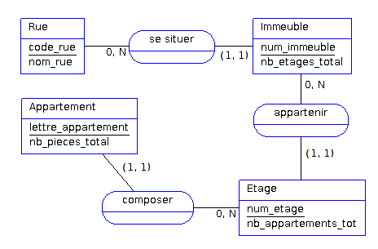
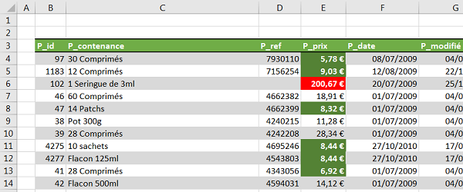
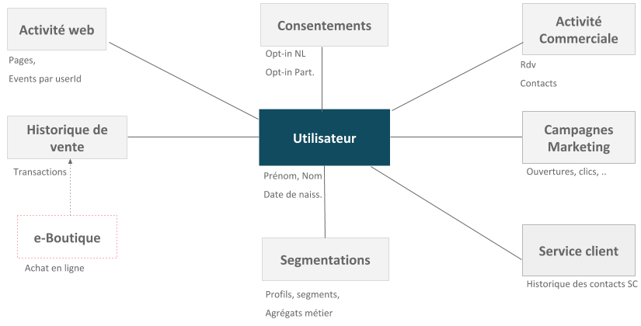
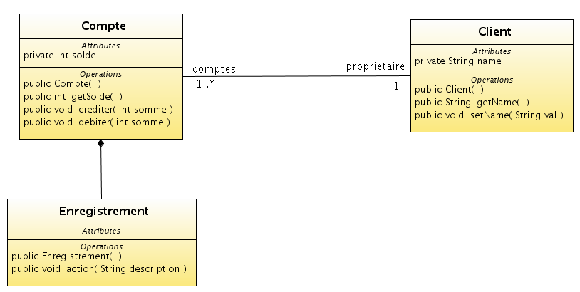
Théorie des bases de données
Type de modélisation - Types de base de données
Modèle Entité-Relation
Modèle en Etoile
Données structurées organisées en table
Modèle Objet

Slide 15
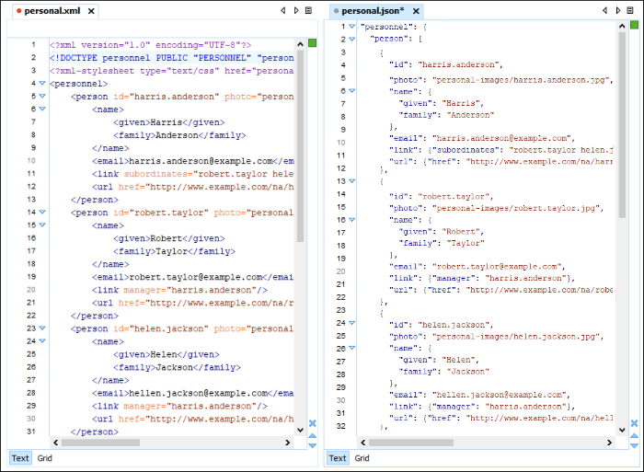


Théorie des bases de données
Type de modélisation - Types de base de données
Données semi structurées
Données non structurées
(images et vidéos)

Slide 16
Théorie des bases de données
Des besoins aux bases de données : la modélisation Entité - Relation
L’ACSI (Analyse et Conception des Systèmes d’Information) repose sur un principe fondamental : la distinction entre données, traitements et processus.
Un processus métier peut être le résultat d’un ensemble de traitements qui chacun manipule des données.
Par exemple : Le processus de facturation n’a de sens que s’il y a eu l’enregistrement et le traitement d’une commande passée par un client.
Prise de commande
Vérification
des stocks
Validation de la commande
Traitement de la commande
Facturation
- DateCommande
- NomClient
- PrénomClient
ProduitCommandé
QuantitéCommandée
- QuantitéCommandée
- QuantitéDisponible
- DateRéapprov
NumeroCommande
MontantCommande
- StatutCommande
- AdresseLivraison
- StatutCommande
AdresseFacturation
Montant HT
TVA
MontantTTC
- StatutCommande

Slide 17
Théorie des bases de données
Des besoins aux bases de données : la modélisation Entité - Relation
MERISE ou Le modèle Entité-Relation (encore appelée Modèle Entité-Association)
Méthode de modélisation française née dans les années 70
Les données sont regroupées dans les entités
L’interraction entre les entités est matérialisée par des relations
Une entité est la représentation d’un objet matériel ou immatériel porteur d’une ou plusieurs propriétés simples dites atomiques dont l'une, unique et discriminante, est désignée comme identifiant. L'entité représente le concept qui se décline dans le concret en occurrences d'individus.
Une relation est la représentation d’un lien qui unit les entités entre elles au sein du modèle. Chaque lien est enrichi par la notion de cardinalité.
Une cardinalité est le nombre minimum (0 ou 1) et maximum (1 ou n) de fois où une occurrence quelconque d'une entité peut participer à une relation.
Le cadre de ce cours, nous étudierons :
Le MCD : Le Modèle Conceptuel des Données s'intéresse à décrire la sémantique du domaine.
Le MLD : Le Modèle Logique des Données
Le MPD : Le Modèle Physique des Données

Slide 18
Théorie des bases de données
Notion de MCD
Le modèle conceptuel des données s'intéresse à décrire la sémantique du domaine qu’on étudie.
C’est le modèle le plus important qu’il faut maîtriser pour réussir une bonne implémentation de base de données. Regardons en détail l’étude de cas ci-dessous et essayons progressivement de :
Distinguer données et traitement
Citer et regrouper par entité toutes les informations
Identifier des relations entre entités
… nous arriverons à un MCD
Une serveuse dans un restaurant travaille avec son carnet de prise de commande et un crayon. Après la prise de commande manuelle, elle doit enregistrer la commande dans un logiciel conçu pour le restaurant. Elle doit renseigner en particulier le numéro de la table, le nombre de couverts, les codes de chaque produit commandé par le (les) client(s) ainsi que les quantités commandées. Le logiciel à son tour fournit les prix unitaires de chaque produit commandé. Lorsque le client demande la note finale, le logiciel effectue le calcul du total et l’inscrit sur la note.

Slide 19
Théorie des bases de données
Notion de MCD
Une serveuse dans un restaurant travaille avec son carnet de prise de commande et un crayon. Après la prise de commande manuelle, elle doit enregistrer la commande dans un logiciel conçu pour le restaurant. Elle doit renseigner en particulier le numéro de la table, le nombre de couverts, les codes de chaque produit commandé par le (les) client(s) ainsi que les quantités commandées. Le logiciel à son tour fournit les prix unitaires de chaque produit commandé. Lorsque le client demande la note finale, le logiciel effectue le calcul du total et l’inscrit sur la note.
Les données sont toutes les informations que la serveuse enregistre dans le logiciel.
Les traitements sont les différentes actions que le logiciel effectue à réception des informations.
L’évènement « Prise de commande » déclenche l’opération de saisie (on oublie le crayon papier) qui s’accompagne d’informations sur la commande elle-même.
La serveuse
Numéro
Nom
Prénom
La commande
Numéro
Date
Numéro table
Nombre de couverts
Le Produit
Code
Prix Unitaire
La note
Numéro
Date
MontantTotalHT
MontantTVA
MontantTotalTTC

Slide 20
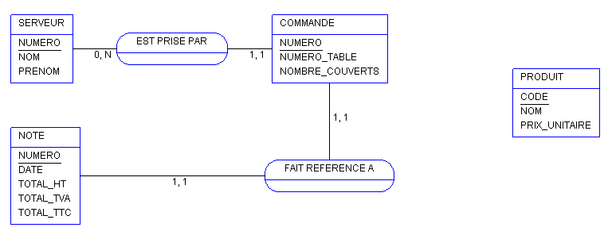
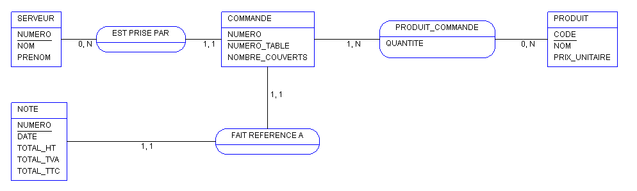
Théorie des bases de données
Notion de MCD
Les produits commandés n’ont de sens que par rapport à la commande et aux produits. Autrement dit, un produit commandé est le lien qui relie la commande et le produit.
Que constatez vous ?
A-t-on perdu des données dans ce MCD ?
IMPORTANT : Les attributs soulignés sont dits identifiants. C’est-à-dire discriminants. Ils permettent d’identifier de manière unique une occurrence de l’entité.
Où sont les produits ainsi que les quantités commandées ?

Slide 21
Théorie des bases de données
Notion de MCD
Comment lire et interpréter un MCD en présence de cardinalités ?
La cardinalité d’une association pour une entité constituante est constituée d’une borne minimale et d’une borne maximale:
Minimale : nombre minimum de fois qu’une occurrence de l’entité participe aux occurrences de la relation, généralement 0 ou 1.
Maximale : nombre maximum de fois qu’une occurrence de l’entité participe aux occurrences de la relation, généralement 1 ou N.
Une commande est prise par un(e) et un(e) serveur(serveuse)
Un(e) et un(e) serveur(serveuse) prend à sinon N commandes
Une note fait référence à une et une seule commande.
Une commande est référencée par une et une seule note.
Un produit est commandé par 0 sinon plusieurs clients.
Une commande est constituée d'au moins 1 produit

Slide 22
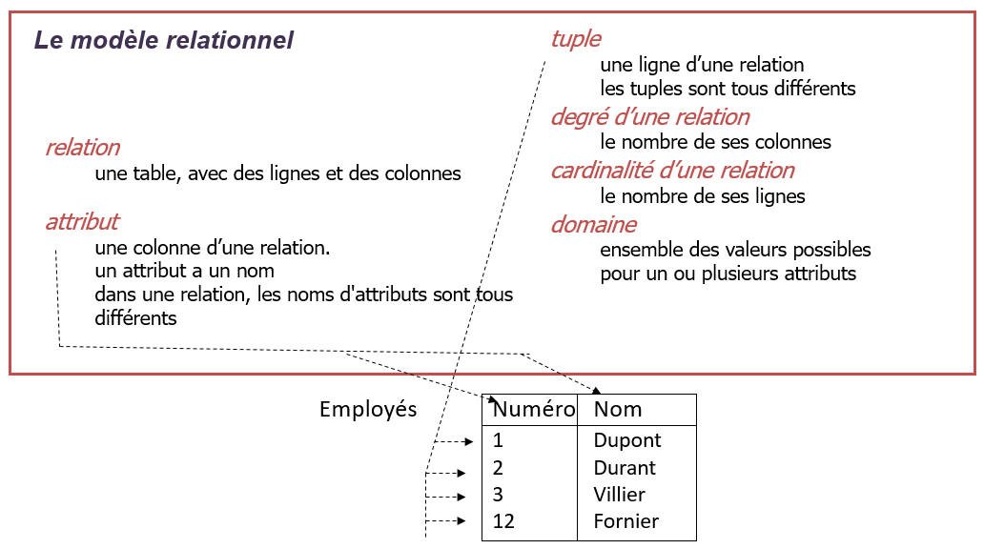
Théorie des bases de données
Notion de MLD ou Modèle Relationnel
Le modèle relationnel
Dans un schéma relationnel on retrouve
Noms des relations
Noms et types des attributs, dans l’ordre
Les contraintes sur les relations
Base de données Relationnel est finalement
Ensemble de relations « normalisées »
Les relations ont des noms différents
Le schéma de la base de données est
Ensemble de tous les schémas relationnels de la base
Le passage du MCD au schéma relationnel se fait en suivant des règles.

Slide 23
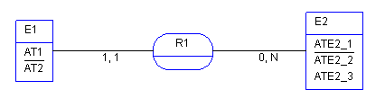
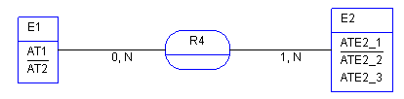

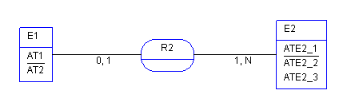
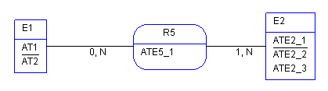
Théorie des bases de données
Notion de MLD ou Modèle Relationnel
Règles de passage du MCD au MLD
Toute Entité du MCD se transforme en Relation R du MLD
Chaque Relation R du MLD dispose d’une contrainte de clé primaire (PK ou primary key) sur l’attribut identifiant
Toutes les relations binaires du MCD ne deviennent pas des relations dans le MLD
Pour les relations de multiplicité n-m ET pour chaque relation binaire r du MCD, de multiplicité (1-n), on ajoute dans la relation correspondante à l’entité ayant la cardinalité maximale = 1 une copie du (des) attribut(s) constituant la PK de l’entité ayant la cardinalité maximale = n. On supprime la relation correspondante à r.
R1 et R2 disparaissent
R4 et R5 deviennent des relations dans le MLD
Que devient R3 ?

Slide 24
Théorie des bases de données
Notion de MLD ou Modèle Relationnel
Les étapes de création du MLD
Application des règles de passage au MLD
SERVEUR(NUMERO_SERVEUR, NOM, PRENOM)
PRODUIT(CODE_PRODUIT, NOM, LIBELLE)
La commande porte la cardinalité 1,1. Elle reçoit une copie de l’identifiant de SERVEUR qui est NUMERO_SERVEUR :
COMMANDE(NUMERO_COMMANDE, NUMERO_TABLE, NOMBRE_COUVERTS, NUMERO_SERVEUR)
La relation PRODUIT_COMMANDE devient une table car elle dispose d’un attribut et une cardinalité max de N de plus de part et d’autre de la relation. Elle reçoit les identifiants des 2 entités en face (COMMANDE et PRODUIT) :
PRODUIT_COMMANDE(NUMERO_COMMANDE, CODE_PRODUIT, QUANTITE)
La relation FAIT_REFERENCE_A ne se transforme pas en table du fait de la présence de cardinalité max 1,1 de part et d’autre de la relation. Les deux entités NOTE et COMMANDE fusionnent :
NOTE_COMMANDE(NUMERO_COMMANDE, NUMERO_TABLE, NOMBRE_COUVERTS, DATE, TOTAL_HT, TOTAL_TVA, TOTAL_TTC, NUMERO_SERVEUR)

Slide 25
Théorie des bases de données
Notion de MLD ou Modèle Relationnel
Les étapes de création du MLD
Optimisation du MLD
Puisque NOTE et COMMANDE fusionnent, la table COMMANDE n’a plus lieu d’exister
Le MLD devient :
SERVEUR(NUMERO_SERVEUR, NOM, PRENOM)
PRODUIT(CODE_PRODUIT, NOM, LIBELLE)
NOTE_COMMANDE(NUMERO_COMMANDE, NUMERO_TABLE, NOMBRE_COUVERTS, DATE, TOTAL_HT, TOTAL_TVA, TOTAL_TTC, NUMERO_SERVEUR)
PRODUIT_COMMANDE(NUMERO_COMMANDE, CODE_PRODUIT, QUANTITE)

Slide 26
Théorie des bases de données
Notion de MLD ou Modèle Relationnel
Les étapes de création du MLD
Notions de clé étrangère
Dans le MLD, Lorsqu’une table reçoit l’identifiant d’une autre table, on dit que cet attribut est clé étrangère. On le représente par le signe #. Dans l’exemple, figurent deux cas de clés étrangères :
NOTE_COMMANDE(NUMERO_COMMANDE, NUMERO_TABLE, NOMBRE_COUVERTS, DATE, TOTAL_HT, TOTAL_TVA, TOTAL_TTC, #NUMERO_SERVEUR)
PRODUIT_COMMANDE(#NUMERO_COMMANDE, #CODE_PRODUIT, QUANTITE)
Le MLD final devient :
SERVEUR(NUMERO_SERVEUR, NOM, PRENOM)
PRODUIT(CODE_PRODUIT, NOM, LIBELLE)
NOTE_COMMANDE(NUMERO_COMMANDE, NUMERO_TABLE, NOMBRE_COUVERTS, DATE, TOTAL_HT, TOTAL_TVA, TOTAL_TTC, #NUMERO_SERVEUR)
PRODUIT_COMMANDE(#NUMERO_COMMANDE, #CODE_PRODUIT, QUANTITE)
Les attributs qui portent la contrainte de clé primaire sont soulignés
Les attributs qui portent la contrainte de clé étrangère sont précédés de #

Slide 27
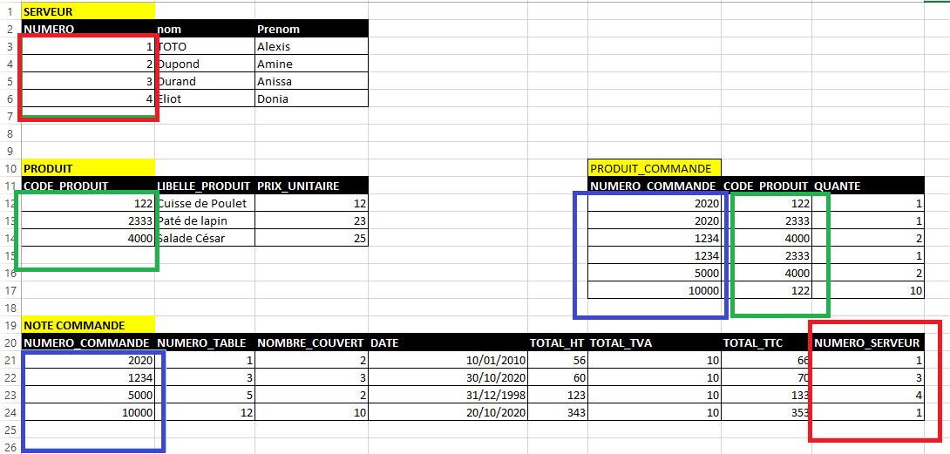
Théorie des bases de données
Notion de MLD ou Modèle Relationnel
Pour mieux comprendre

Slide 28
Théorie des bases de données
FIN DU CHAPITRE
Rendez vous jeudi pour une séance de TD pour mettre en pratique toutes les notions abordées lors de ce chapitre.

Slide 29

Merci
alexisongagna@hotmail.com

